Slide 1

재고관리 프로그램
1조 김종천, 박성원, 김범준, 김윤영, 유수민

Slide 2

CONTENTS
01. 일정표
02. 요구사항 명세
03. 스토리보드
04. 다이어그램
05. 코드내용
06. 프로젝트 후기

Slide 3
소스 트리

Slide 4
파트 별 업무 분담
김범준
박성원
유수민
김종천
김윤영
▶ Class Diagram
▶ ER Diagram
▶ Use case
▶ PPT 제작
▶ Sequence Diagram
▶ 스토리보드
▶
▶
▶ 발표
▶
▶
▶
▶
▶ 요구사항 명세
▶

Slide 5
01. 일정표
SUN | MON | TUE | WED | THU | FRI | SAT
 |  |  | 1 | 2 | 3 | 4
5 | 6 | 7 | 8 | 9 | 10 | 11
12 | 13 | 14 | 15 | 16 | 17 | 18
19 | 20 | 21 | 22 | 23 | 24 | 25
26 | 27 | 28 | 29 | 30
프로젝트 주제 선정
역할 분담
코드 분석
PPT제작

Slide 6
02. 요구사항 명세
구분 | 요구사항 명세 | 세부내용
메인 | 부품리스트 화면 | 추가 버튼을 누르면 부품추가 화면으로 넘어간다. 수정 버튼을 누르면 부품수정 화면으로 넘어간다. 부품을 클릭 후 삭제버튼을 누르면 리스트에서 삭제된다.
기능 | 부품추가 화면 | 부품이름, 코드, 수량, 위치를 선택해서 확인을 누르면 부품리스트에 추가한다.
 | 부품수정 화면 | 부품이름, 코드, 수량, 위치를 수정하고 싶은 내용으로 입력한 뒤에 확인버튼을 눌러 수정한다.
 | 부품삭제 | 부품리스트에 삭제하고 싶은 목록을 선택 후 삭제 버튼을 누르면 리스트에서 부품이 삭제된다.
 | 파일 창 | 파일 창을 눌러 프로그램을 종료하거나 저장하기를 선택할 수 있음
 | 더보기 | 더 보기를 누르면 위치 부분 수량을 그래프로 확인할 수 있다.

Slide 7
03. 스토리보드

Slide 8
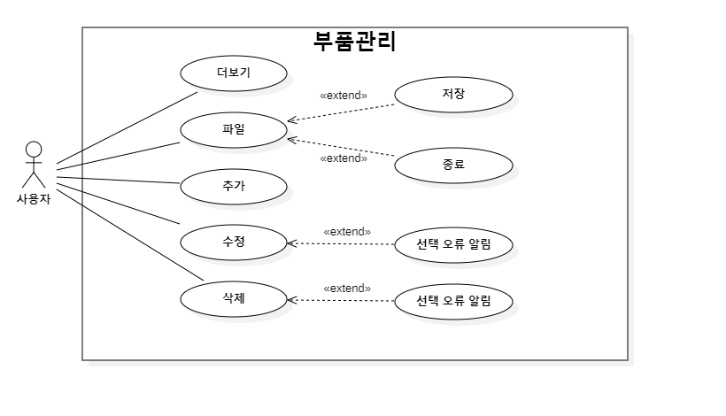
04. Use case

Slide 9
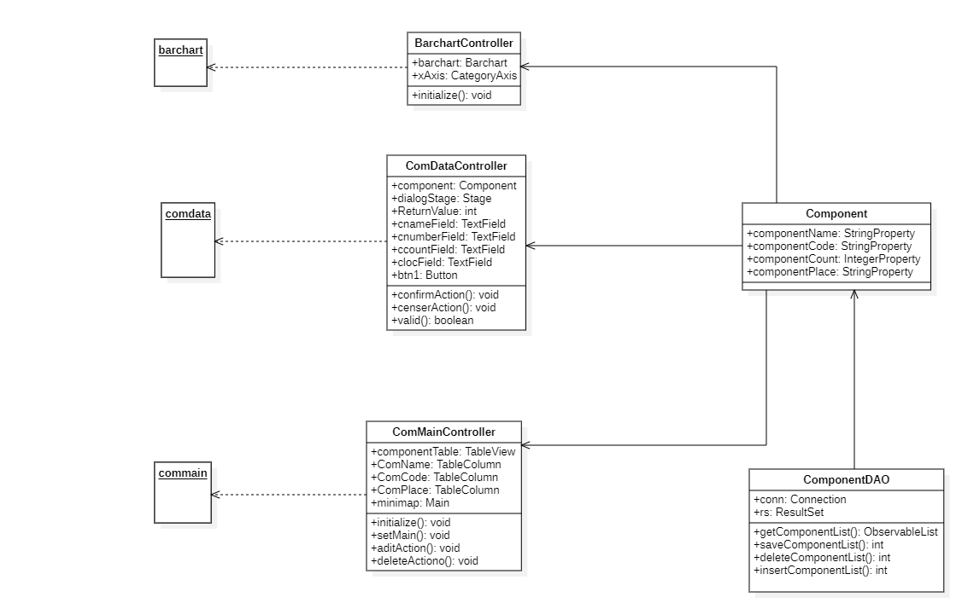
04. Class Diagram

Slide 10
04. Sequence Diagram

Slide 11
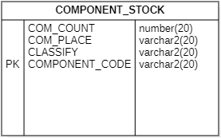
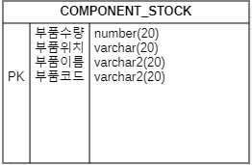
04. ER Diagram

Slide 12
05. 주요 소스코드

Slide 13
06. 프로젝트 후기
유수민 | 박성원 | 김윤영 | 김범준 | 김종천
javafx와 db에 대한 이해가 부족하여 응용된 프로그램을 완성하지 못한것이 아쉬움 | 수강생 관리 시스템을 만들어보고자 여러 시도를 해보았으나 DB연동 실패와 코드해석의 부족함으로 완성하지 못한 점이 아쉽습니다. | 하고자 하는 기능을 구현하는데 있어서 javafx 자료가 부족하여 응용하는데 있어 어려움을 겪었다 | 시간배분을 제대로 하지 못하여 제대로 된 결과물을 내놓지 못한 점이 아쉬움 | 원래 다른 프로젝트를 처음부터 만들려고했는데 결국 완성시키지 못하여서 아쉬웠다. 다음에는 꼭 처음부터 완성 시켜보고 싶다.

Slide 14
감사합니다.

